Slide 1
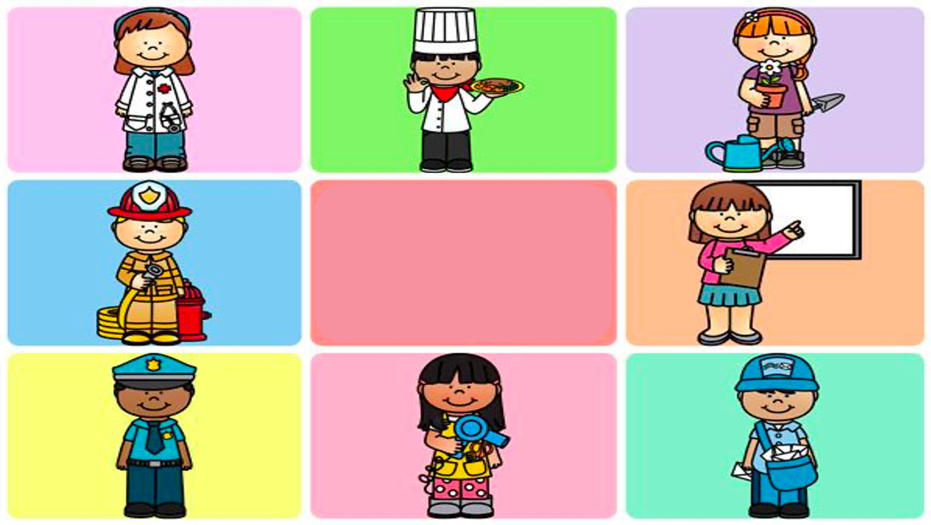
Profesiones y oficios

Slide 2

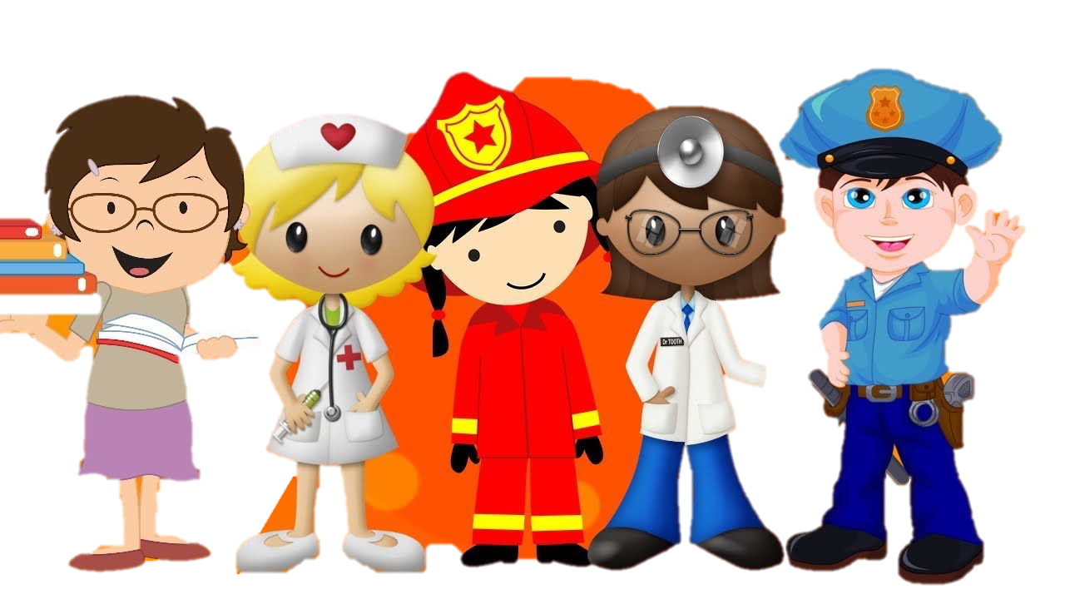
¿Sabias que las personas adultas realizan diferentes funciones?
A estas funciones le llamamamos profesiones y oficios

Slide 3
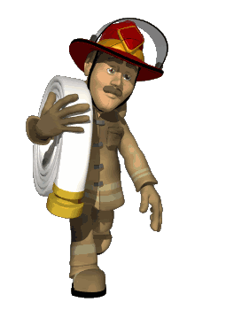
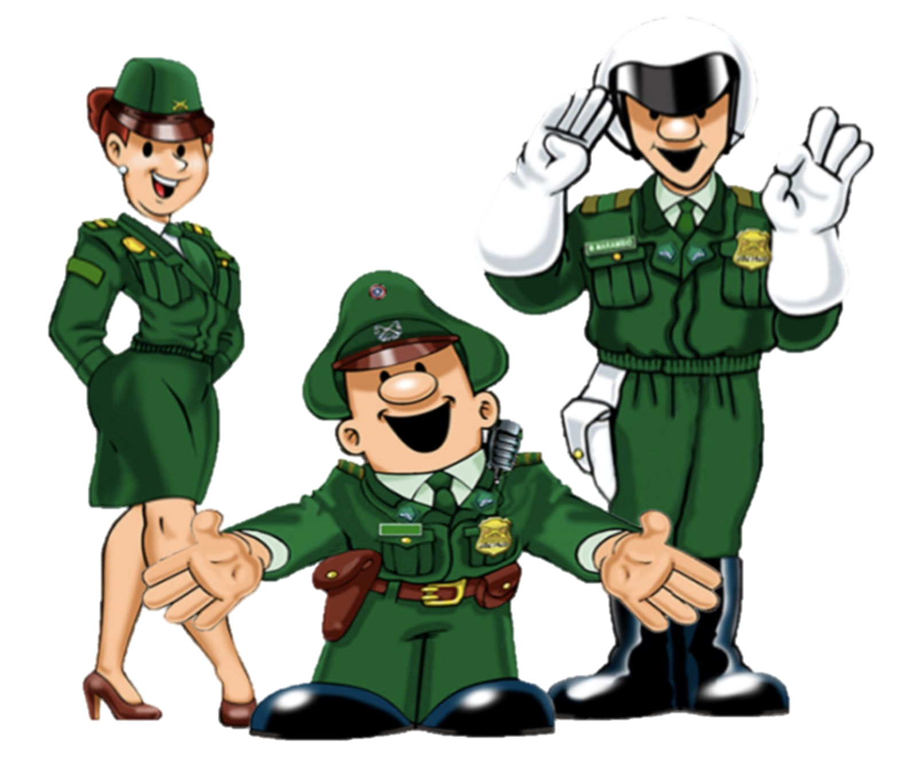
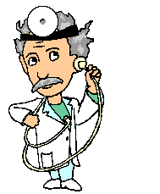
Hoy aprenderemos de profesiones muy importantes que prestan servicio a nuestra comunidad.

Slide 4
¿Por cuál quieres empezar?

Slide 5
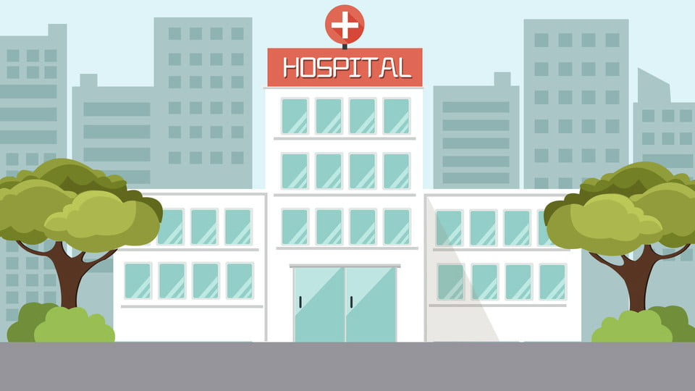
LOS DOCTORES O MEDICOS

Slide 6
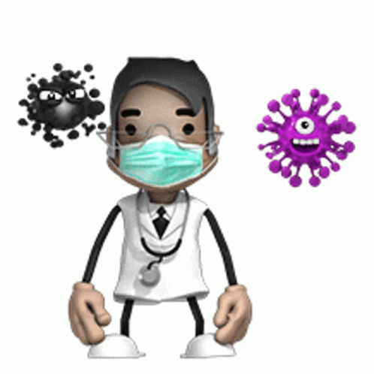

Su función es:
Encontrar las causas de
la enfermedad y así poder
ayudar a que nos curemos

Slide 7

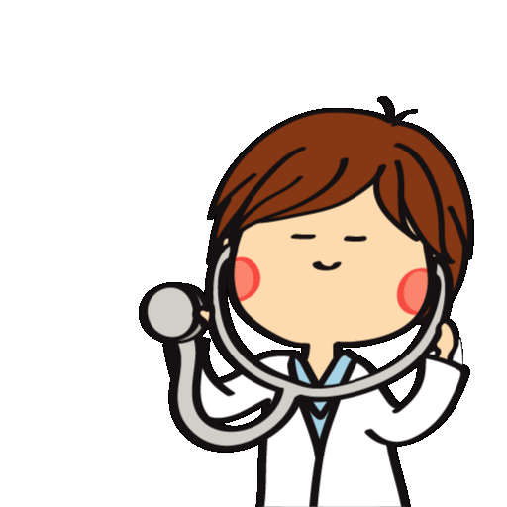


Utilizan para trabajar
Estetoscopio

Slide 8


Utilizan para trabajar
Bata

Slide 9

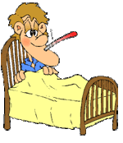
Utilizan para trabajar
Termómetro

Slide 10
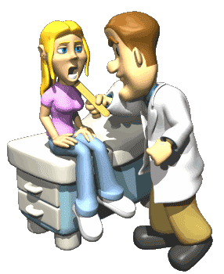
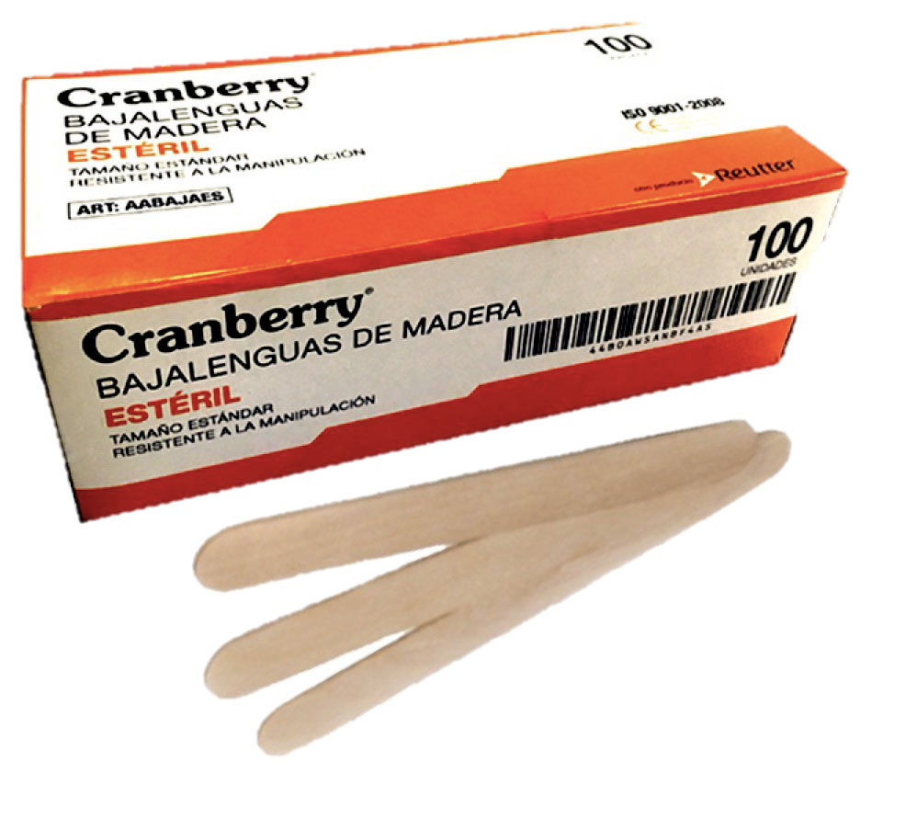
Utilizan para trabajar
Baja lengua

Slide 11
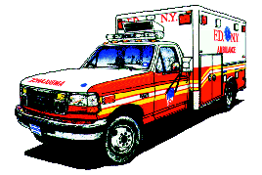
Cuando hay alguna emergencia, sus pacientes ocupan una ambulancia para llegar al hospital

Slide 12
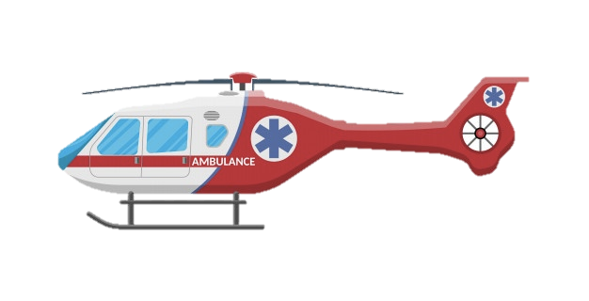
En algunas ocasiones cuando el paciente se encuentra muy alejado, utilizan un helicóptero.

Slide 13

Si tienes alguna emergencia y necesitas llegar al hospital puedes llamar al siguiente número .
131

Slide 14
Los Carabineros

Slide 15

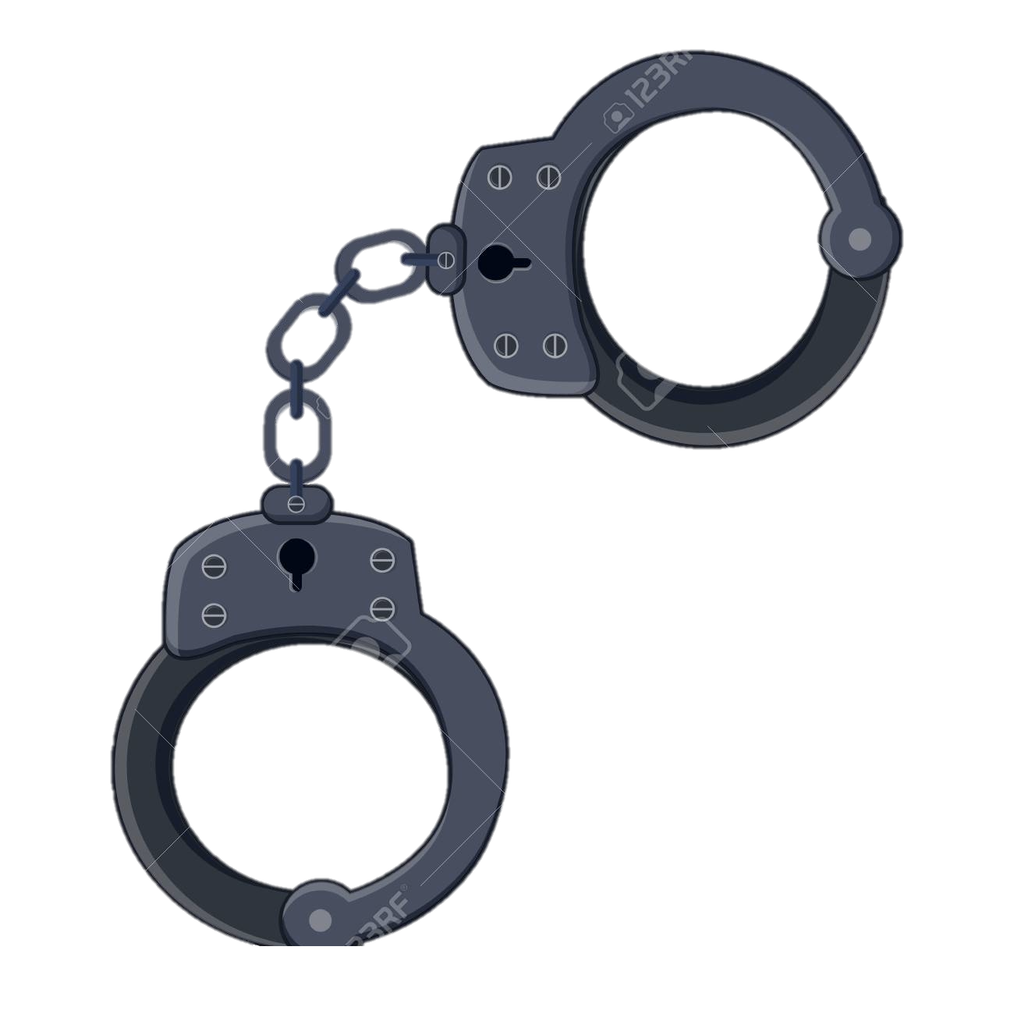
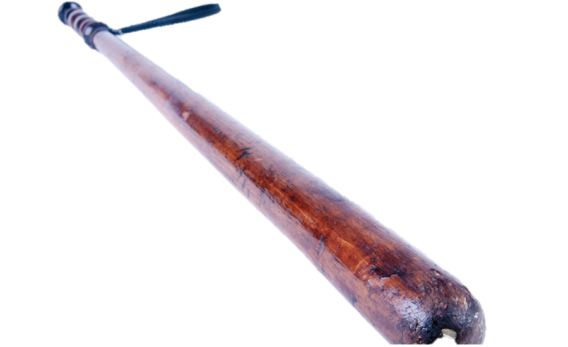
Utilizan para trabajar
Pistola
Luma
Esposas

Slide 16
Esto lo utilizan solo para atrapar delicuentes

Slide 17


Su traje es de color verde y además tienen su propio escudo
Vestimenta
Escudo

Slide 18
Los carabineros utilizan diferentes medios de transporte, para realizar sus operativos.

Slide 19
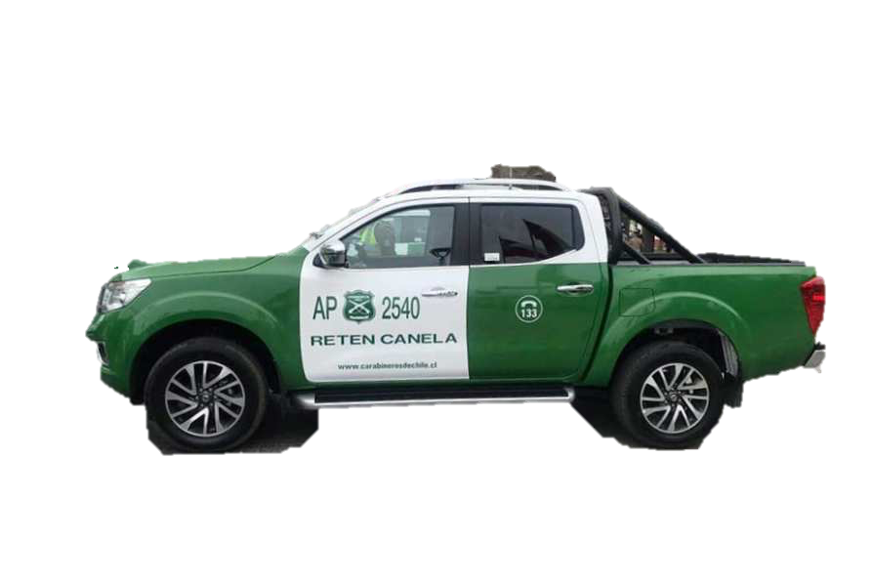
Camioneta

Slide 20
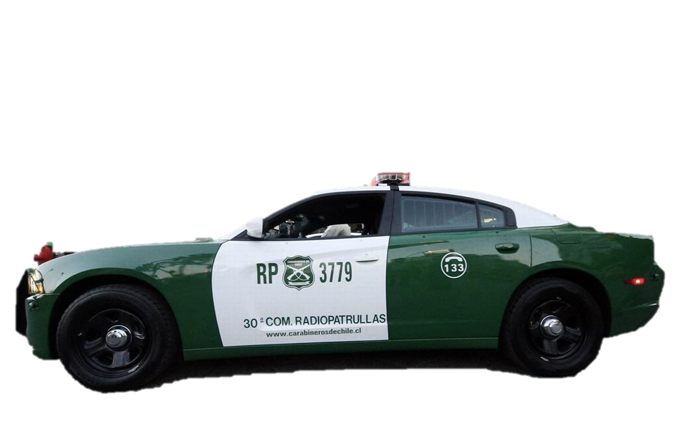
Auto

Slide 21
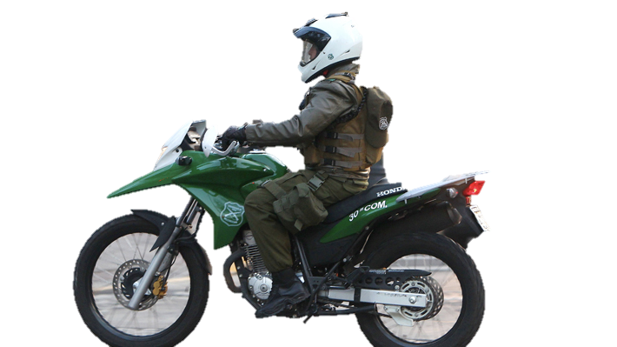
moto

Slide 22
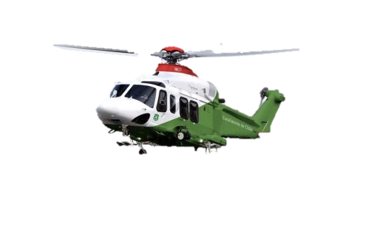
helicóptero

Slide 23

Si tienes alguna emergencia, puedes llamar a carabineros marcando al siguiente número

Slide 24
Bomberos

Slide 25

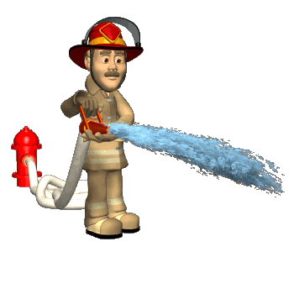

Los bomberos utilizan
manguera

Slide 26
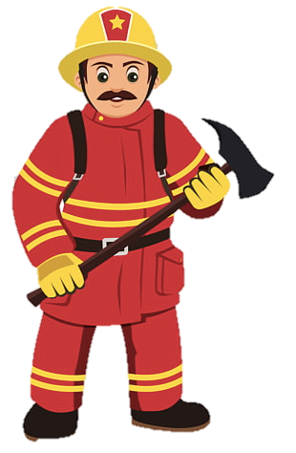
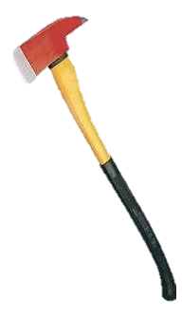
Los bomberos utilizan
Hacha

Slide 27
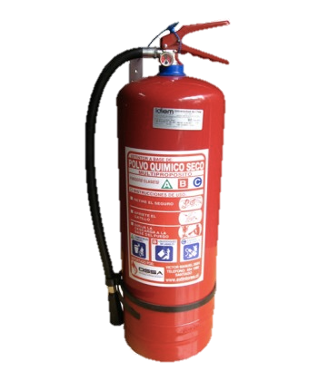
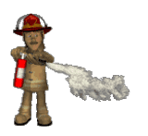
Los bomberos utilizan
Extintor

Slide 28
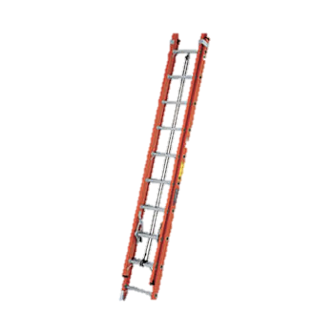
Los bomberos utilizan
Escalera

Slide 29
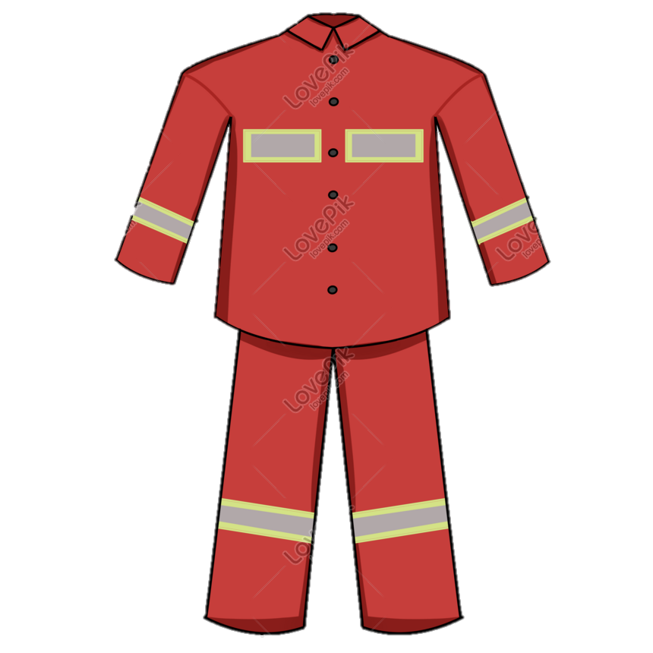

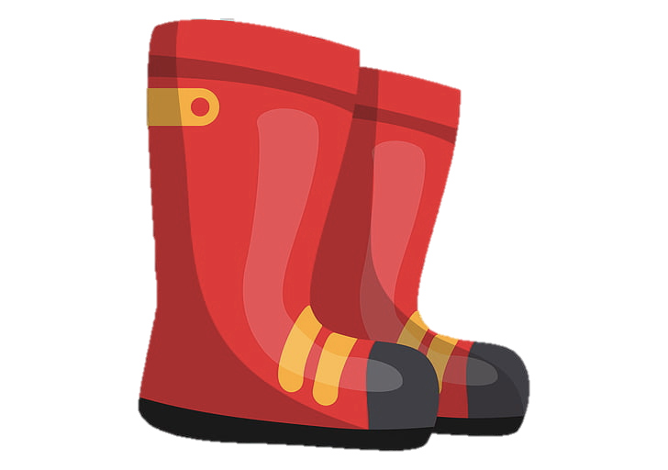
Los bomberos utilizan un traje especial

Slide 30
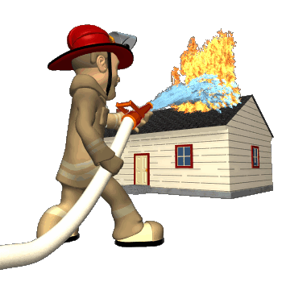
Este traje les ayuda a protejerse del fuego, cuando apagan incendios

Slide 31
Los bomberos para sus emergencias utilizan diferentes medios de transporte.

Slide 32
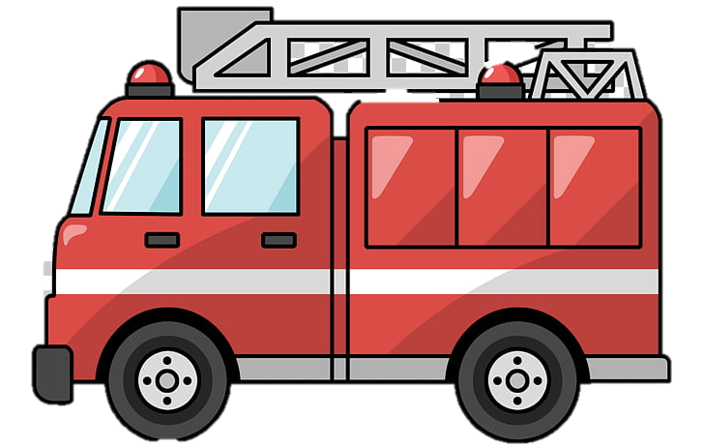

Slide 33
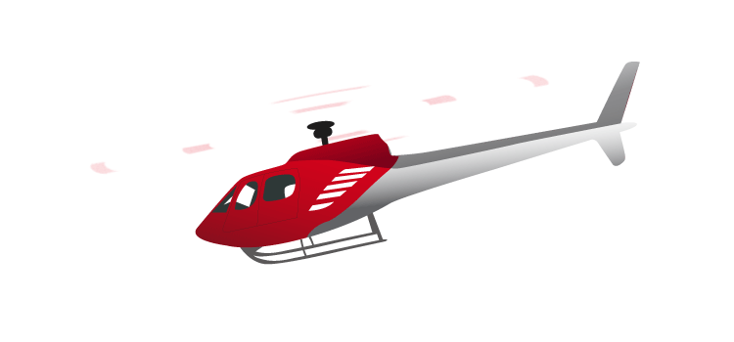


Slide 34
Si tienes alguna emergencia, no dudes en llamarlos.

Slide 35
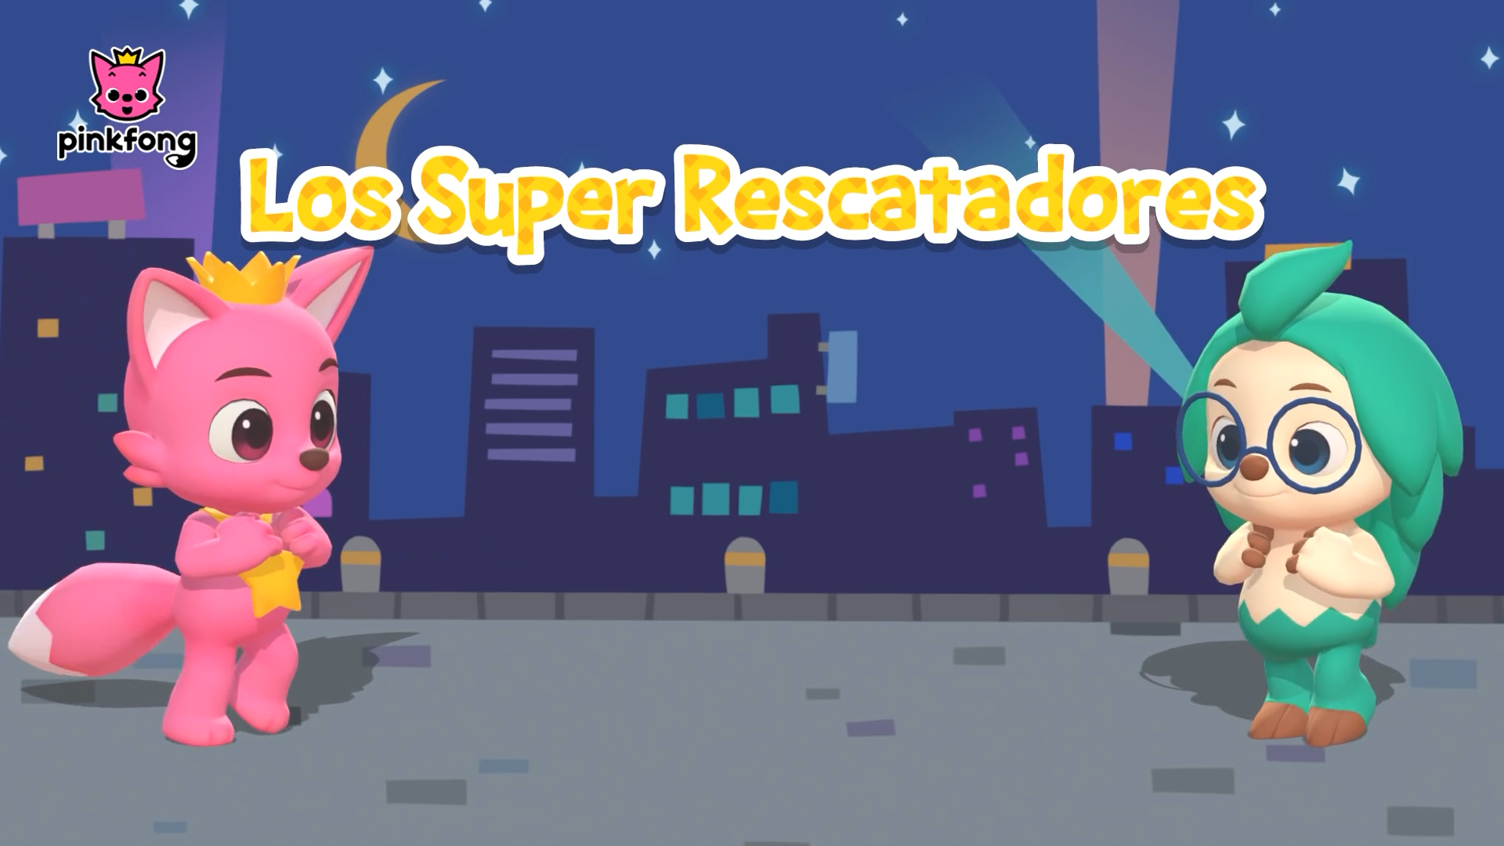

Slide 36
Juguemos a las adivinanzas

Slide 37
CON UNA MANGUERA, CASCO Y ESCALERA,
APAGO LOS FUEGOS Y LAS HOGUERAS

Slide 38


Slide 39
CON MUCHA VALENTÍA PROTEGE A LA POBLACIÓN; CUIDA EL TRANSITO EN LA VIA Y METE PRESO AL LADRON.

Slide 41
Me ocupo de tu salud, en clinicas y en hospitales, ven a mi consultorio porque curo y prevengo enfermedades.

Slide 43



